Slide 1
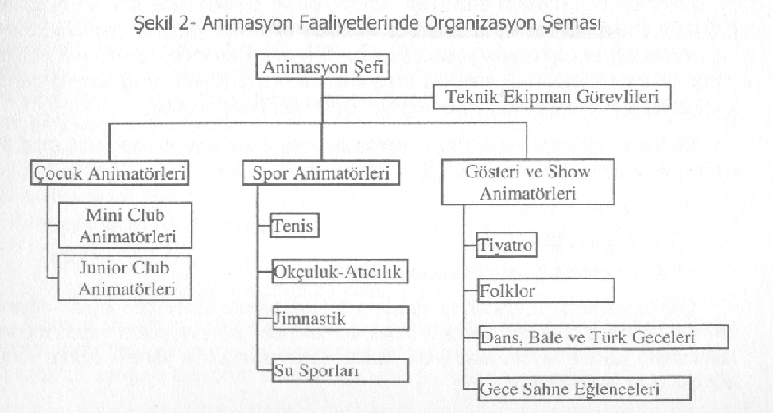
ANİMASYON FAALİYETLERİNDE ORGANİZASYON (ÖRGÜTLENME) MODELİ

Slide 2
Animasyon faaliyetlerinin organizasyonu yapılırken, dikkate alınması gereken önemli bir konu da, bu faaliyeti seyredecek turistlerin, müşterilerin özelliklerini, güdülerini, zevklerini, eğlence anlayışlarını önceden saptamak ve müşteri tiplerine uygun organizasyonları belirlemek ve uygulamak gerekir.
Kişilerin özel hayatları ve dini inançları rahatsız edecek faaliyetlerden kaçınılmalıdır. Yapılacak organizasyonlarda temel amaç; turistlerin (müşterilerin) tatmin olmasıdır.

Slide 3
ANİMASYON EĞİTİMİ ve PROGRAMLARI
Animasyon programlarına katılacak kişilerde aşağıdaki özelliklerin bulunması gerekir;
Hareketli, tutkulu, bir kişiliğe sahip olmak,
Fikirleri ifade etme, tartışma yeteneğine sahip olmak,
Karşısındaki kişilere, saygılı hoşgörülü olmak,
Dinlemeyi, konuşmayı bilmek,
Grupları canlandırma yeteneğine sahip olmak,
Değişik kişileri bir araya getirip, zevklerine uygun gruplamaya gitme yeteneğine sahip olmak,
Geniş bir kültür birikimine sahip olmak,
Birden fazla yabancı dili iyi bilmek,
Sabırlı, neşeli, cana yakın kişiliğe sahip olmak,
Yönetme ve insiyatif yeteneğine sahip olmak,
Sorumluluk duygusuna sahip olmak,

Slide 4
Dinlence, eğlence veya turizm animatörlerinin formasyonu aşağıdaki grup liderleri veya animatörlerinkinden farklı olmalıdır;
Spor antrenörleri,
Tabiat animatörleri ve,
Kaplıca animatörlerinden değişik olmalıdır.

Slide 5
Animatör adaylarına animasyon programında aşağıdaki konuların öğretilmesi gereklidir;
Turizm Sosyolojisi,
Eğlence Psikolojisi,
Eğlence Tesisleri yönetimi,
Turizm Ekonomisi,
Turizm Pazarlaması,
Halkla İlişkiler,
Turizm Coğrafyası,
Sanat Tarihi,
Animasyon Teknikleri.

Slide 6
Değişik animasyon eğitimi şekilleri:
Üniversite düzeyinde bir ders olarak veya turizm işletmeciliği bölümlerinde bir alt program olarak,
Hizmet içi eğitim,
Uygulamalı kurslar,
Özel kurslarca düzenlenen sertifika programları yardımıyla verilebilir.

Slide 7
Animatörlük uzmanlık alanlarına ayrılabilir:
A Spor Animasyonu;
Denız kıyısında; yüzme, yatçılık, dalgıçlık, monitörlük,
Dağda; kayak, tırmanma monitörleri,
Diğer spor faaliyetleri monitörlüğüdür.
B Sosyo-Kültürel Animasyon;
Gezi ve ziyaret animatörleri,
Sanat faaliyetleri animatörleri (müzik, tiyatro, dans),
Toplantı, seminer ve açıkoturum yönetmeliği gibi.

Slide 8
C) Genel ve Teknik Konulu Animasyon;
Gör-işit teknikleri animatörlüğü,
Yarışma organizatörlüğü,
El sanatları faaliyetleri uzmanlığı,
Dans, oyun animatörlüğü,
Ağırlama hostesleri, gibi.

Slide 9
Tatil köyleri ve 5 yıldızlı otel işletmelerinde animasyon personeli iki şekilde istihdam edilmektedir;
Sürekli personel istihdamı ve
Geçici personel istihdamı şeklindedir.

Slide 10
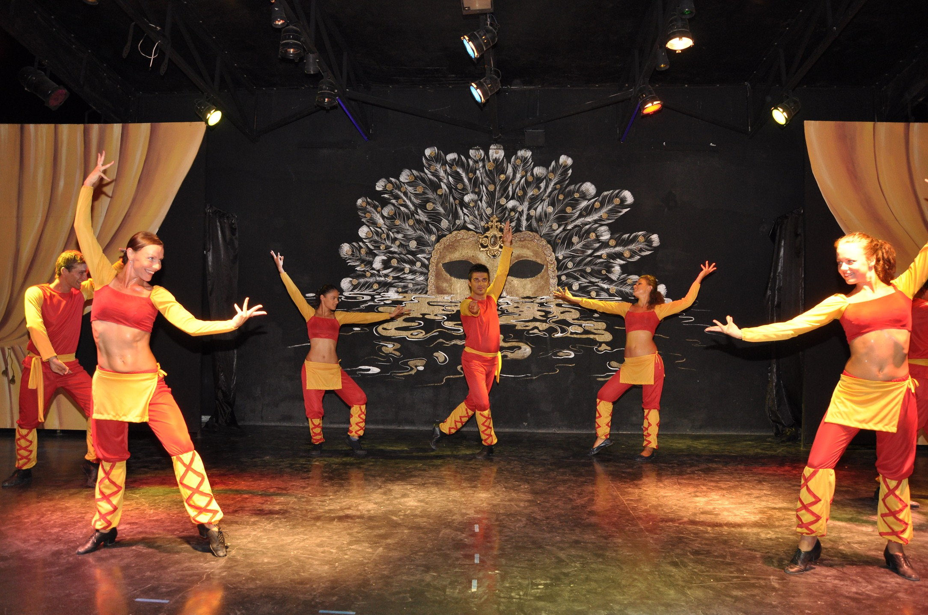

Slide 11
Yrd.Doç.Dr İlke Basarangil, Dr. Oğuz Türkay Rekreasyon ve Anımasyon , Rekreasyon Yonetımı

